Slide 1
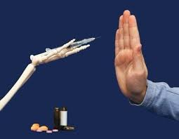
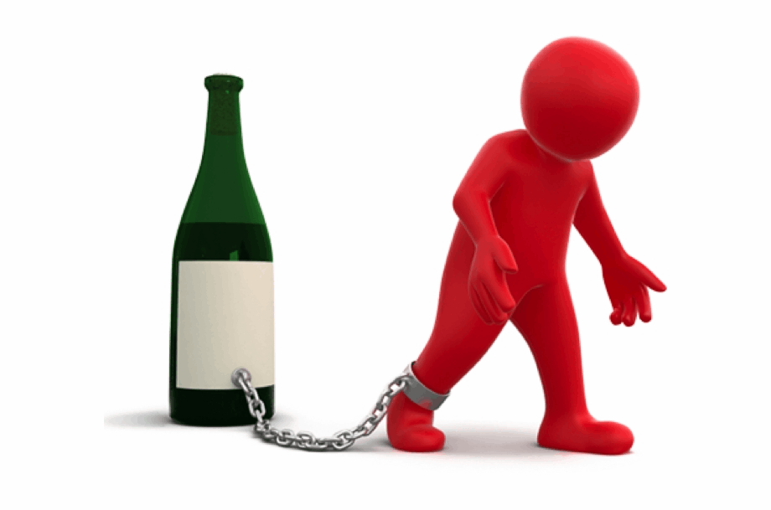
«Мы против ПАВ!»
Как не стать алкоголиком и наркоманом
Выполнила нарколог Медведевской ЦРБ Солнцева О.г.
С использованием материалов профессора А.М. Карпова,
Казанская государственная медицинская академия

Slide 2
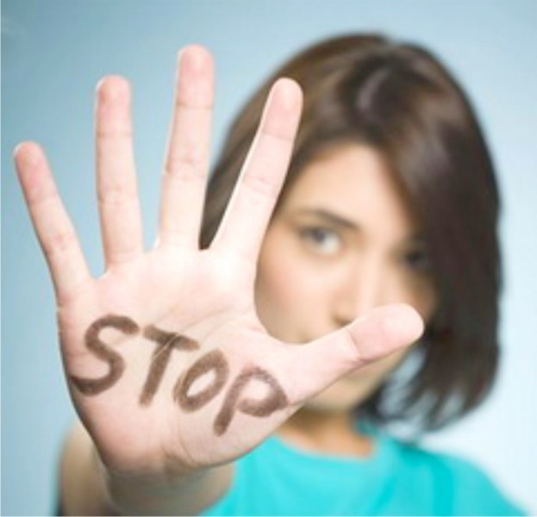
Чтобы не стать алкоголиком и наркоманом нужно
Нужно добровольно отказаться от употребления алкоголя, табака, наркотиков, энергетиков, вэйпов, необходим уверенный отказ, основанный на разумном эгоизме и на любви к самому себе.

Slide 3
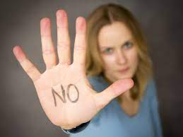
Предмет запрета
Наркотик, а так же алкоголь и табак, нужно сделать предметом добровольного отвержения.

Slide 4
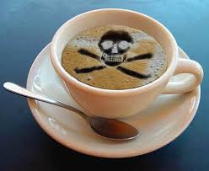
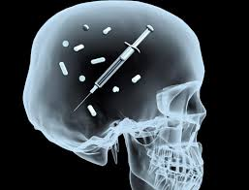
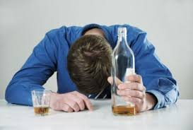
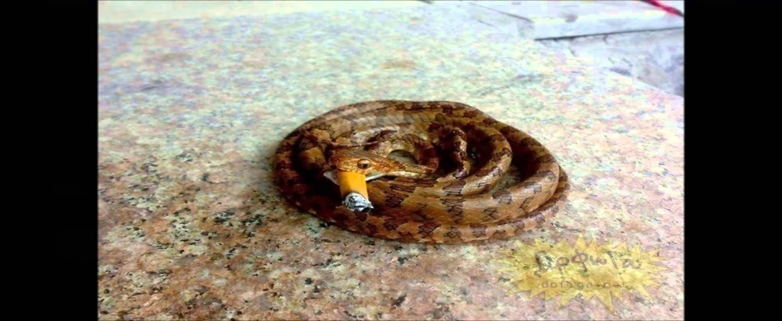
Наркотические вещества – это вещества, вызывающие зависимость (привыкание):
Алкоголь
Никотин (в сигаретах и вэйпах)
Кофеин (в энергетиках в большом количестве, банка энергетика - 5 чашек кофе)
Бензин, клей, растворители
Юридически запрещенные наркотики
Они бывают легальные и нелегальные, для организма человека они являются ядами

Slide 5
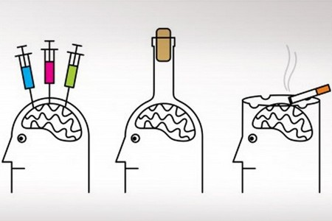
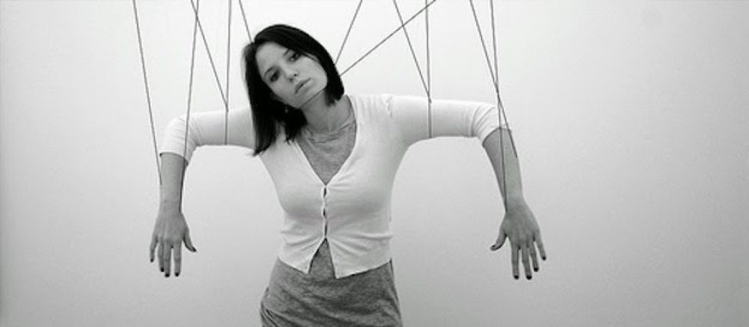
1. Никотиновая зависимость
2. Алкогольная зависимость
3. Наркотическая зависимость
4. Токсикомания – зависимость от веществ не включенных в официальный список наркотиков
3
Notes:
59

Slide 6
Мотивация для отказа от наркотиков
Когда вы поймёте, что вам нужно защищать свою жизнь, честь и имущество, вы сами найдёте для этого способы, время и средства.
При осознании опасности у людей появляется собственная мотивация к её устранению, появляются огромные волевые и интеллектуальные возможности.

Slide 7
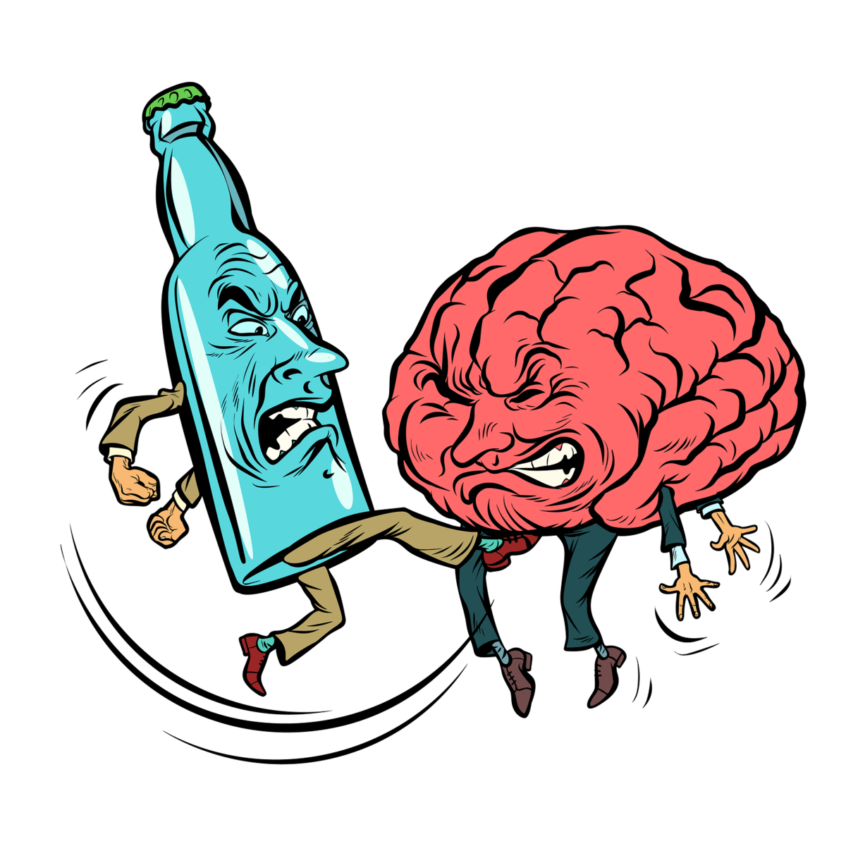
Нормальные люди себе не враги
Никто не хочет добровольно отправиться на тот свет!
Никто не хочет добровольно лишить себя разума и остаться без мозгов!
Последствия употребления наркотиков и алкоголя, наркотические удовольствия неотделимы и неотвратимы от смерти.
Можно умереть от первого употребления наркотика! Многие школьники отравляются алкоголем и попадают сначала в реанимацию, а потом на учёт в полицию и к наркологу.

Slide 8
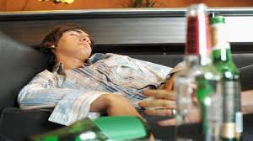
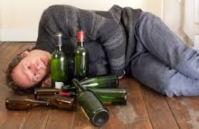
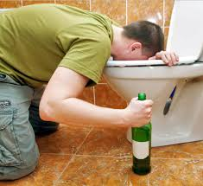
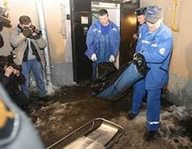
Приведёт к рвоте, потере сознания и даже смерти
может привести к
рвоте,
потере сознания, и даже к смерти
7
Notes:
59

Slide 9
В связи с тем, что дозу наркотика невозможно просчитать возможны передозировки:
рвота, судороги, подъем артериального давления, учащенное сердцебиение, галлюцинации, психоз, головокружение, сильная бледность, отсутствие дыхания или одышка;
реакции на внешние раздражители, коматозное состояние, возможен смертельный исход.
Notes:
59

Slide 10
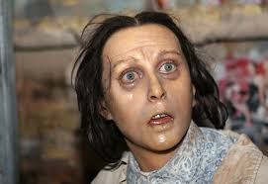
Тяжесть отравления заключается в развитии острого психоза и нарушений жизненно-важных функций, в том числе сердечной деятельности (резкое повышение, затем падение артериального давления, учащенное сердцебиение, недостаточность кровообращения), острой дыхательной недостаточности; в некоторых случаях (4-5% больных) развивается острая почечная или печеночно-почечная недостаточность.
Notes:
59

Slide 11
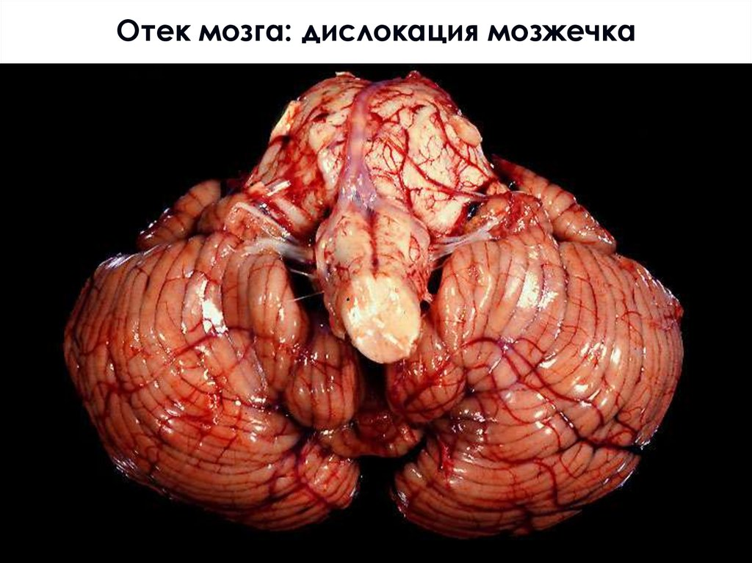
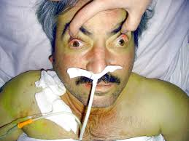
Однако наиболее тяжелое проявление отравления наркотиками— неуправляемая гипертермия (до 8% больных) и развитие отека мозга. При повышении температуры тела более 40-41ºС у больного быстро развивается отек головного мозга, острая дыхательная и сердечно-сосудистая недостаточность, больной умирает через несколько часов.
Notes:
59

Slide 12
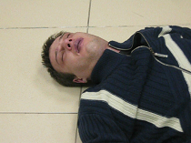
Нередки молодёжные кальянные вечеринки , где в кальян вместо воды добавляют алкогольные напитки или курительный табак заменяют коноплёй или «солями». Так подросток может стать наркоманом. А гремучие смеси наркотиков и алкоголя могут привести к тяжёлым отравлениям, вплоть до смертельного исхода
7
Notes:
59

Slide 13
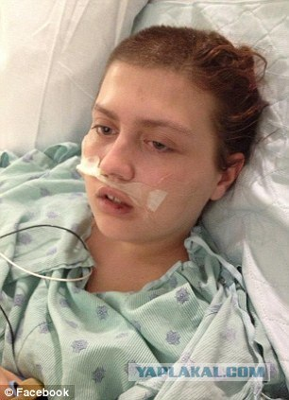
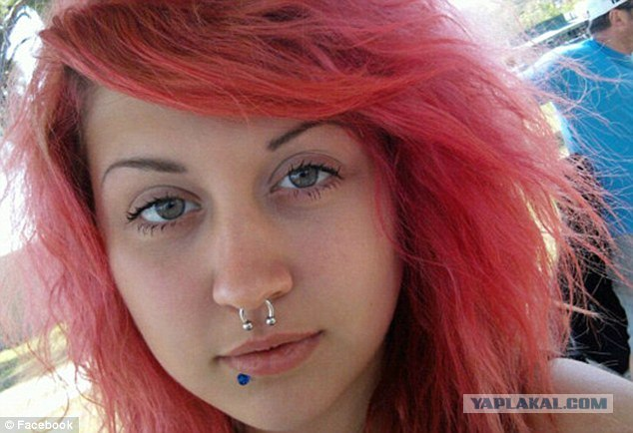
Родители Эмили создали некоммерческую организацию под названием "Синтетический отчет по Эмели" для осведомления молодежи и родителей об опасностях синтетической марихуаны.
7
Notes:
59

Slide 14
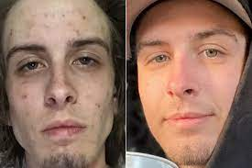
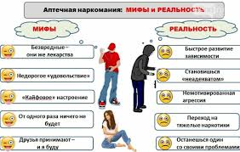
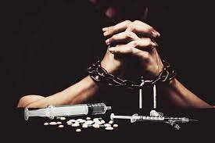
Чтобы человек делал осознанный выбор в пользу отказа от наркотиков и алкоголя нужно:
Знать вредное влияние наркотиков и алкоголя на организм человека
Знать потребности своего организма
Мыслить и соотнести потребности организма и эффекты от наркотиков

Slide 15
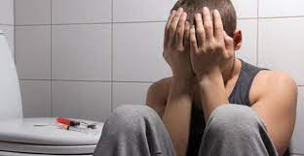
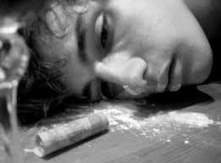
Эффект наркотиков и алкоголя - снятие чувства боли
Боль- это важный сигнал, который подает на повреждение тела.
В организме есть болевые рецепторы, которые подают сигнал о боли. Наркотики и алкоголь угнетают болевые рецепторы, благодаря чему боль прекращается.
Если человек не чувствует боли, он не почувствует холода и отморозит уши, руки, ноги в состоянии алкогольного или наркотического опьянения не чувствуя боли в сердце, человек может довести себя до инфаркта.

Slide 16
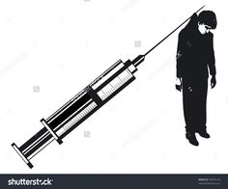
Влияние наркотиков на дыхание
Наркотики угнетают дыхательный центр.
Наркоман обрекает себя на пожизненное кислородное голодание – гипоксию. Наркоманы чаще всего умирают от остановки дыхания при передозировке наркотика, что бывает даже при первом его употреблении!
Молодой человек должен понимать, что употребляя наркотик ради удовольствия, он надевает на свою шею удавку, которую наркотики будут затягивать всю его недолгую жизнь и в конце концов задушат его.
Человек, выбирающий наркотический кайф, обрекает себя на медленное самоудушение.

Slide 17
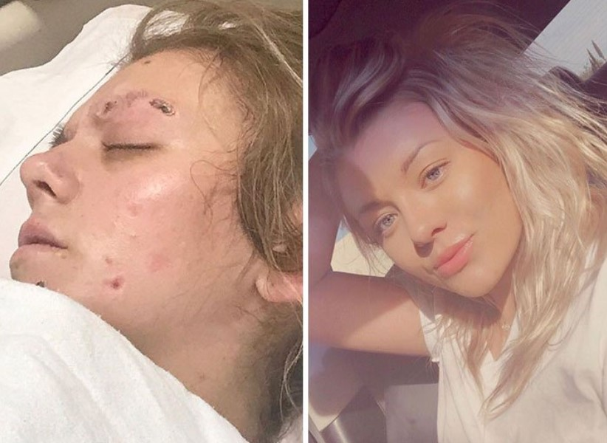
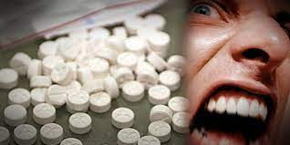
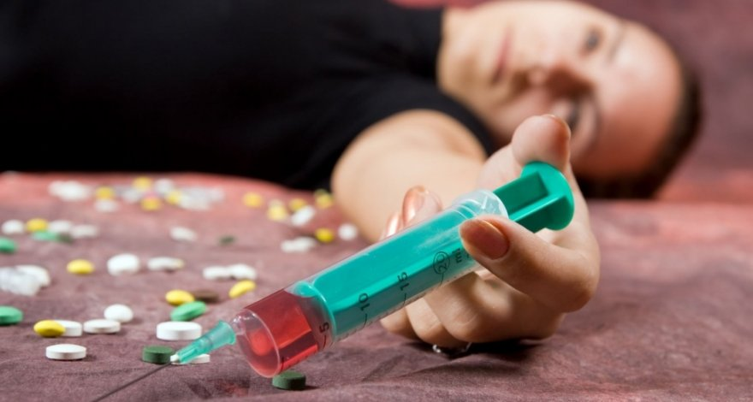
Риск для жизни и здоровья.
В наркотическом и в алкогольном опьянении человек становится неадекватен, его поведение становится неуправляемым: он может прыгнуть из окна, ввязаться в драку, попасть под машину, совершить преступление и даже умереть.

Slide 18
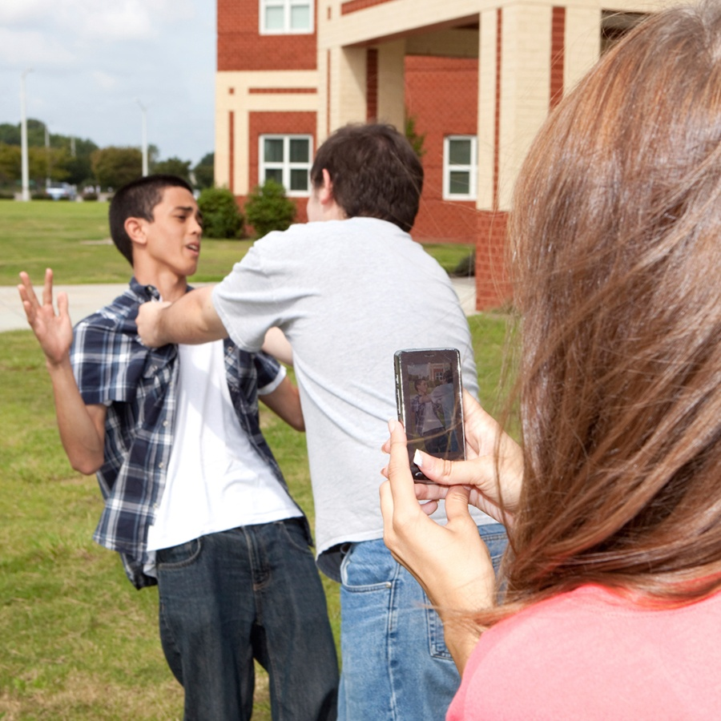
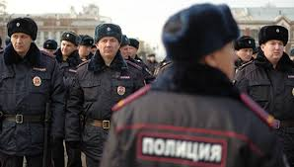
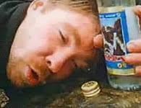
Более 70% убийств совершается в состоянии алкогольного или наркотического опьянения
17

Slide 19
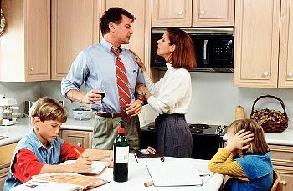
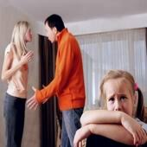
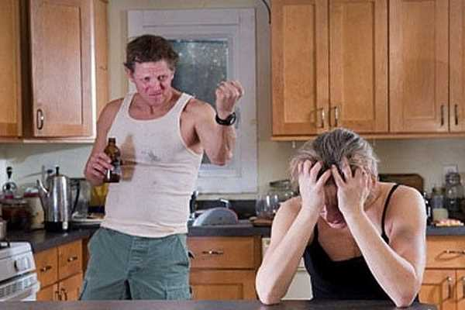
Более 50% семей алкоголиков и наркоманов расходятся
17

Slide 20
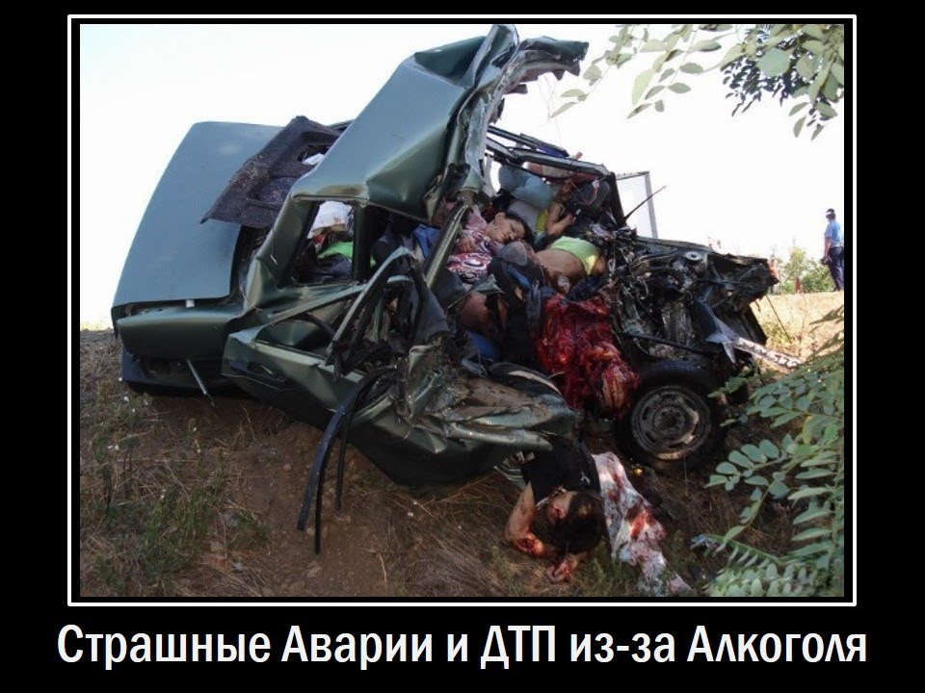
55% автомобильных аварий на дорогах происходят
по вине пьяного водителя или пешехода
17

Slide 21
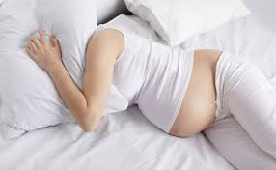
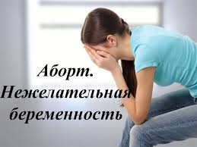
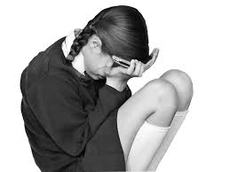
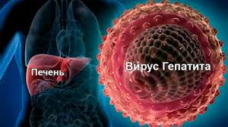
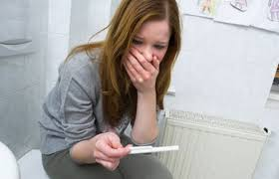
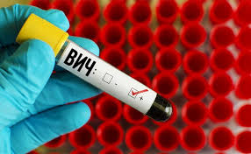
17

Slide 22
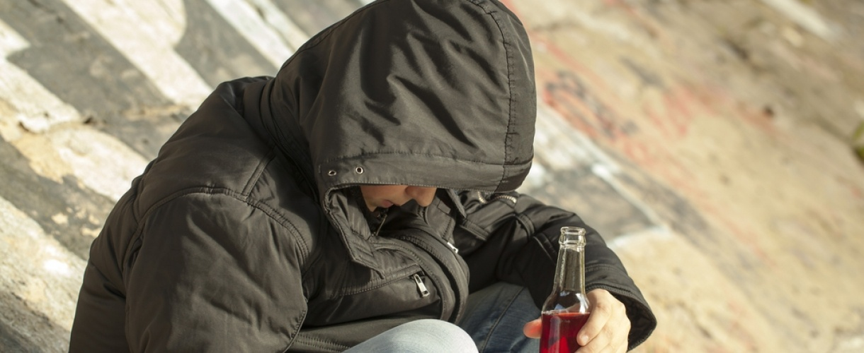
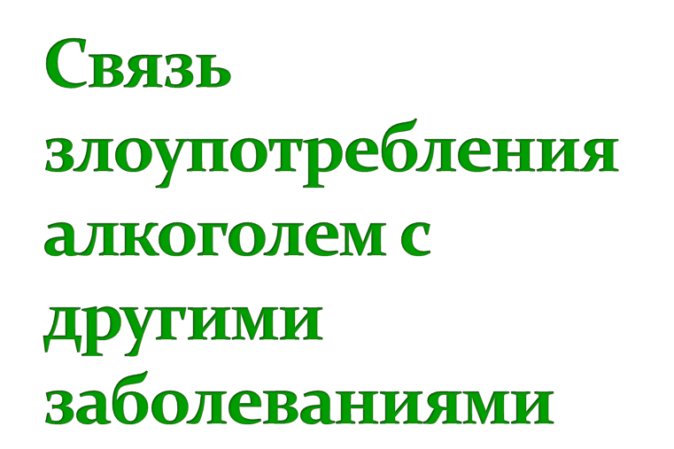
у систематически пьющих :
Уровень смертности в 2 раза выше
Рак встречается в 3 раза чаще
Простудные заболевания почти в 2 раза чаще
Заболевания желудочно-кишечного тракта почти в 5 раз чаще
Заболевания сердца и сосудов пости в 4 раза чаще
Заболевания нервной системы и психические расстройства в 2,5 раза чаще
Гипертоническая болезнь в 2,5 раза чаще
Сифилис, гонорея в 3-8 раз чаще
17

Slide 23
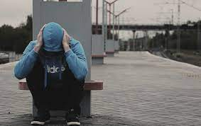
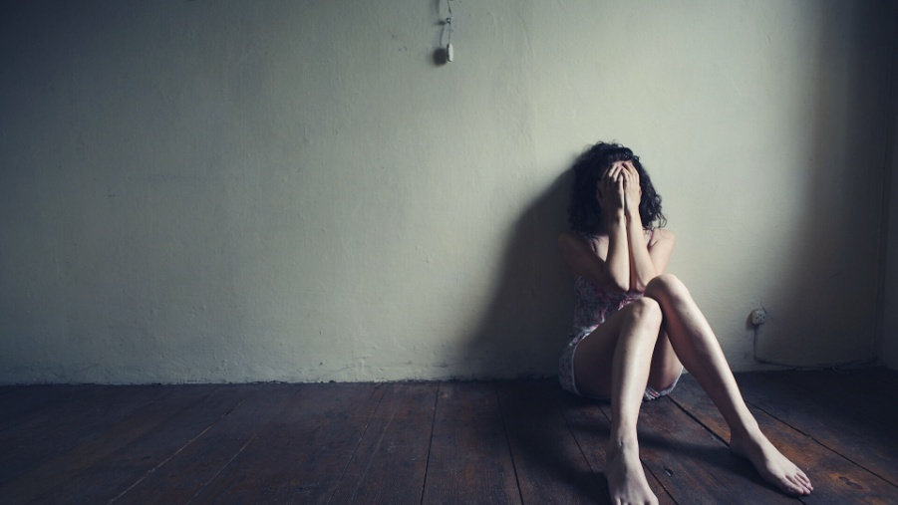
Влияние наркотиков на кашель
Кашель –защитная реакция организма.
Наркотики угнетают рецепторы, снижая возбудимость дыхательного центра.
Человек , начавший принимать наркотики отключает защитный механизм кашля.
В лёгких наркомана накапливается мокрота, слизь, микробы, гной, грязь, компоненты дыма, пыль из воздуха.
Наркоман пожизненно превращает свои лёгкие в переполненную пепельницу, в урну с грязными плевками.
Наркоманы, которые курят наркотики, часто болеют бронхитами и хронической обструктивной болезнью лёгких

Slide 24
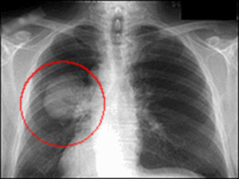
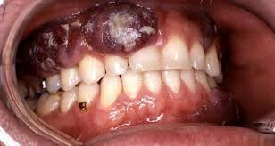
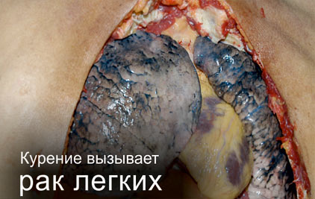
17
Notes:
59

Slide 25
17
Notes:
59

Slide 26
Влияние наркотиков и алкоголя на сердечно-сосудистую систему.
Наркотики угнетают сосудодвигательный центр, поэтому снижают кровяное давление и замедляют пульс, что ведёт к обмороку, другие наркотики возбуждают его и повышают артериальное давление до высоких, что может привести к кровоизлиянию в головной мозг – к инсульту.
Функции всех клеток слабеют от наркотиков, весь организм дряхлеет, как в глубокой старости.
Поэтому наркоманы быстро стареют и выглядят как маленькие старички и старушки.
Наркоманы не могут справляться с обычным объёмом работы, так как быстро устают.
Старческие изменения в юном возрасте не добавляют радости жизни.

Slide 27
Сердце злоупотребляющего алкоголем человека покрывается жиром, становится вялым, сердечная мышца истончается, нарушается внутриклеточный обмен, человек умирает от сердечной недостаточности, от аритмии сердца или от инфаркта миокарда.
26
Notes:
59

Slide 28
Влияние наркотиков и алкоголя на систему пищеварения.
Наркотики угнетают регуляцию пищеварения.
У наркоманов уменьшаются вкусовые и обонятельные ощущения. Они не могут в полной мере получать удовольствие от пищи,
Снижается аппетит, или искажается-повышается.
Уменьшается выработка ферментов, желчи, желудочного и кишечного соков. Пища не в полной мере переваривается и усваивается. Наркоман обрекает себя на хроническое голодание.
Большинство наркоманов имеют дефицит веса.
Возникают запоры до 5-10 дней, так как идет спазм гладко-мышечных сфинктеров кишечника и каловые массы не могут перейти из одного отдела кишечника в другой.
Портится кожа, появляются на коже угри, сыпь (стрептодермия) от нарушенного пищеварения и снижения иммунитета

Slide 29
Печень у наркомана с гепатитом С
и печень у алкоголика перерождается, сначала клетки печени заполняются жиром — жировой гепатоз, затем клетки печени замещаются соединительной тканью, возникает цирроз печени, с которым люди долго не живут и трагически умирают от кровотечения из вен пищевода — захлебываются собственной кровью.
28
Notes:
59

Slide 30
Поджелудочная железа, вырабатывающая ферменты для переваривания пищи от злоупотребления алкоголем и курения начинает переваривать саму себя, образуются в ней спайки, камни, снижается выработка ферментов
28
Notes:
59

Slide 31
Процессы гниения и разложения в кишечнике у наркомана постоянно продолжаются
В результате образуются токсины, которые всасываются в кровь, повреждают клетки и вызывают их старение и гибель.
У наркоманов всегда плохой цвет и запах кожи.
Наркоман превращает свой кишечник в загаженный унитаз, который носит в себе, пока наслаждается наркотиками.
Зачем им это нужно? Кто виноват, что наркоман не имеет элементарных знаний и способности мыслить.

Slide 32
Угнетаются половые потребности и возможности
У девушек наркоманок быстро развиваются атрофические процессы в половых органах. По состоянию половой сферы эти девушки напоминают старушек.
У наркоманов обычно не бывает детей или рождаются дети с уродствами.
50% алкоголиков становятся импотентами.
У наркоманов нарушены все виды обмена веществ, понижена температура, снижен иммунитет.
60% наркоманов заражены гепатитом В и С 30% - венерическими заболеваниями и ВИЧ.

Slide 33
31
Notes:
59

Slide 34
ПОМНИТЕ: У людей, употребляющих наркотики, алкоголь, табак рождаются дети с уродствами или ДЦП (детский паралич), или нежизнеспособные дети.
Notes:
59

Slide 35
Итоговые выводы о влиянии наркотиков на организм человека
Хроническая гипоксия и интоксикация собственными кишечными ядами – неизбежные спутницы наркотического кайфа – что стремительно сокращает жизнь наркомана.
Наркоманы живут в среднем 5-7 лет –меньше, чем больные раком и ВИЧ-инфекцией.
И как живут?: Легкие как переполненная урна, кишечник – как засорённый унитаз, половые органы как у стариков.
Есть от чего кайфовать и платить огромные деньги за наркотики?
Почему молодые люди ничего не хотят знать и не хотят думать?
Хроническая гипоксия и интоксикация собственными кишечными ядами – неизбежные спутницы наркотического кайфа – что стремительно сокращает жизнь наркомана.
Наркоманы живут в среднем 5-7 лет –меньше, чем больные раком и ВИЧ-инфекцией.
И как живут?: Легкие как переполненная урна, кишечник – как засорённый унитаз, половые органы как у стариков.
Есть от чего кайфовать и платить огромные деньги за наркотики?
Почему молодые люди ничего не хотят знать и не хотят думать?

Slide 36
Быстрое формирование зависимости у подростков
Алкоголь можно пробовать только с 26 лет! Так как подростковый возраст по данным ВОЗ длится до 26 лет!
Только с 26 лет! можно редко употреблять слабые алкогольные напитки в небольшом количестве. Если пить раньше, то алкоголь включится в обмен веществ подростка, и очень быстро разовьётся зависимость от алкоголя – алкоголизм!
Если наследственность отягощена алкоголизмом родственников, то нельзя пожизненно употреблять алкоголь!
Зависимость от наркотика и никотина у подростка часто формируется после первого употребления.
Никотин такой же тяжёлый наркотик как героин и кокаин! Зависимость от сигарет лечится очень тяжело, так же как наркомания!

Slide 37
Влияние наркомании на психические функции и личность
Эйфория от наркотиков , алкоголя, табака используется как приманка для ловли на крючок доверчивых людей, как червяк, одетый на крючок при ловле рыбы. Под влиянием наркотика и алкоголя не хочется думать и действовать, исчезает способность распознавать обман, отвечать за последствия, выполнять свои обязанности и защищать свои интересы.
Ничего не хочется, червячок кажется вкусным и заглатывается всё глубже.
Удовольствие получается не от удовлетворения человеческих потребностей, а искусственным способом –химическим возбуждением нервных механизмов, участвующих в получении приятных ощущений.
Результат – удовольствие отрывается от естественного процесса, получения этого удовольствия.
0

Slide 38
При употреблении наркотиков начинает разлагаться печень, нарушается работа почек и вслед за ними начинают разрушаться все органы в организме, делая употребляющего наркотики
инвалидом на всю жизнь.
Notes:
59

Slide 39
Наркоман - раб наркотика; ради него он пойдёт на любую низость и преступление, что рано или поздно приведёт его к смерти. Даже одного приёма достаточно, чтобы стать "зависимым".
Notes:
59

Slide 40
ПОСЛЕДСТВИЯ
В первую очередь наркотики влияют на психику, употребление наркотиков приводит к духовной деградации и полному физическому истощению организма.
Notes:
59

Slide 41
Наркотики-опаснейшие заменители удовольствий
Вспомним эксперимент на крысах, которым внедряли электроды в центр удовольствий. Крысы нажимали на рычаг, который обеспечивал возбуждение этих центров, и доводили себя до изнеможения и смерти.
Так же работают наркотики.
Человек не должен уподобляться этой модели с крысами.

Slide 42
Для психического здоровья важны сохранность психических функций и их гармоничное взаимодействие и интеграция.
Наркотики и алкоголь вызывают повышение настроения и реальность воспринимается искаженно. Его арестовали, а он смеётся, есть угроза его жизни, а ему море по колено.
Эмоции в опьянении отделены от других психических функций- от восприятия, мышления, воли, интеллекта и сознания. Это есть диссоциация - разобщение психических функций.
Например, диссоциация между мышлением и памятью. Человек помнит, что у него в опьянении ускорилось мышление и стало ясно и понятно, а что именно, понятно, не помнит.
Для любых наркотиков, марихуаны в том числе, характерны психозы — нарушение восприятия и мышления - бред и галлюцинации
Через несколько лет неизбежно наступает слабоумие, этим страдают и наркоманы, и алкоголики, заметно снижаются психические и энергетические возможности у курильщиков.

Slide 43
Наркотики и психика человека.
В состоянии наркотического опьянения люди совершают суициды – добровольный уход из жизни.
Для современных наркотиков характерны психозы —бред и угрожающие галлюцинации: кто-то преследует, надвигается потолок, нападают несуществующие люди.
Употребляя наркотики меняется личность человека, он становится агрессивным, неуправляемым, импульсивным.

Slide 44
Употребление курительных смесей — частая причина подростковых суицидов. Как правило, выходят из окон. Это не значит, что подросток хотел свести счеты с жизнью, возможно, он просто хотел полетать.
Важно! В 99% случаев употреблять курительные смеси начинают те, кто уже курит сигареты.
Важно! Алкоголь, и даже пиво, потенцирует действие наркотика.
От наркотика человек становится неадекватным, нарушается координация движений, шатается, падает, теряет ориентацию во времени и в пространстве, полностью забывает, что делал в наркотическом опьянении.
Notes:
59

Slide 45
43
Notes:
59

Slide 46
Наркотики, алкоголь и психические нарушения.
На второй стадии зависимости от алкоголя и наркотиков человек начинает страдать тревогой депрессиями (пониженным настроением, тоской, апатией, амотивационным синдромом — нежеланием ничего делать). Появляются психопатоподобные нарушения — агрессия, конфликтность.
Вся жизнь наркомана и алкоголика посвящена поиску наркотиков или алкоголя, утрачиваются другие интересы, теряются прежние ценности, постепенно от них отворачиваются нормальные друзья, родственники, близкие и любимые когда-то люди.
Наркотик, алкоголь становятся целью и смыслом жизни наркомана и алкоголика.

Slide 47
Влияние наркотиков и алкоголя на семью.
Люди, живущие рядом с алкоголиком или наркоманом, сами становятся больными, начинают заболевать тревожными и депрессивными расстройствами, а так же психосоматическими заболеваниями, они переживают за близкого человека, борются с его болезнью, но всё оказывается тщетным, наркотик оказывается сильнее и порабощает наркомана.
Не зря говорят, что наркомания — это пожизненная ломка.
Дома начинают пропадать деньги, вещи, начинаются скандалы, 50% семей алкоголиков и наркоманов распадаются.

Slide 48
Наркотики и социальные последствия .
У наркоманов и алкоголиков рано или поздно начинаются проблемы с законом, за употребление наркотика возлагается штраф 4000 рублей или арест на 15 суток, а так же наблюдение и обследование у нарколога сроком до 1 года и более,
Хранение, изготовление и распространение наркотика - это уголовное преступление, за которое предусмотрено наказание -лишение свободы сроком до 20 лет и наложением штрафа до 500 тысяч рублей
Более 70% убийств совершаются в состоянии алкогольного опьянения. Наркоман идёт на воровство и даже на убийство ради того, чтобы достать деньги на наркотик.

Slide 49
Нормальные способы получения удовольствий.
хорошо известны: Спорт, музыка, танцы, праздники, общение, любовь, секс, красивые поступки, вкусная еда, красивые вещи, цветы, духи, комфортная квартира и дача, автомобиль, интересная работа, успехи, слава, власть, возможности для удовлетворения потребностей.
Удовольствия, связанные с удовлетворением потребностей: в еде, комфорте, красоте, любви, безопасности, движении, знании, творчестве, развлечениях, труде, отдыхе, свободе и другие.
Наркотики лишь создают препятствия в реальном получении удовольствий.

Slide 50
Биологическая и социальная сущность удовольствий
Удовольствия эволюционно сформировались как «награда» за те формы поведения, которые полезны человеку и обществу, которые укрепляют здоровье.
Удовольствие нужно заслужить - потрудиться, добиться полезных результатов, получить материальное и моральное вознаграждение.
Искусственные , вредные для здоровья наркотические ощущения, можно нужно заменить ощущениями более приятными, полезными и бесплатными.
Удовольствие – это продукт деятельности мозга , а не действия наркотика.
Очевидно, что наркотики, алкоголь и табак на самом деле являются антагонистами (противниками) удовольствий, потому что приводят не к улучшению, а к ухудшению здоровья, прекращению рода.

Slide 51
Потеря смысла жизни алкоголика и наркомана
Личность алкоголика и наркомана утрачивает способность к принятию адекватных решений и теряет устойчивость, она превращается в жидкую грязь, из которой ничего не сформируешь, потому что она расползается как жижа и направляется только вниз.
Цель жизни утрачивается, мечты и долгосрочные планы исчезают. Наркотики, алкоголь вытесняют всё.
Наркоманы и алкоголики носители и распространители всех пороков. У наркоманов практически нет моральных ограничений. Любому дурному поступку они найдут оправдания.
Их эгоизм, лживость и изворотливость беспредельны. Они превращаются в источник горя и зла для всех окружающих.

Slide 52
Как наркотик меняет внешний вид человека
50
Notes:
59

Slide 53
50
Notes:
59

Slide 54
50
Notes:
59

Slide 55
50
Notes:
<номер>

Slide 56
50
Notes:
<номер>

Slide 57
Notes:
<номер>

Slide 58
50
Notes:
<номер>

Slide 59
Делай свой выбор!
Наркотики, алкоголь или полноценная жизнь?
алкоголю

